Slide 1
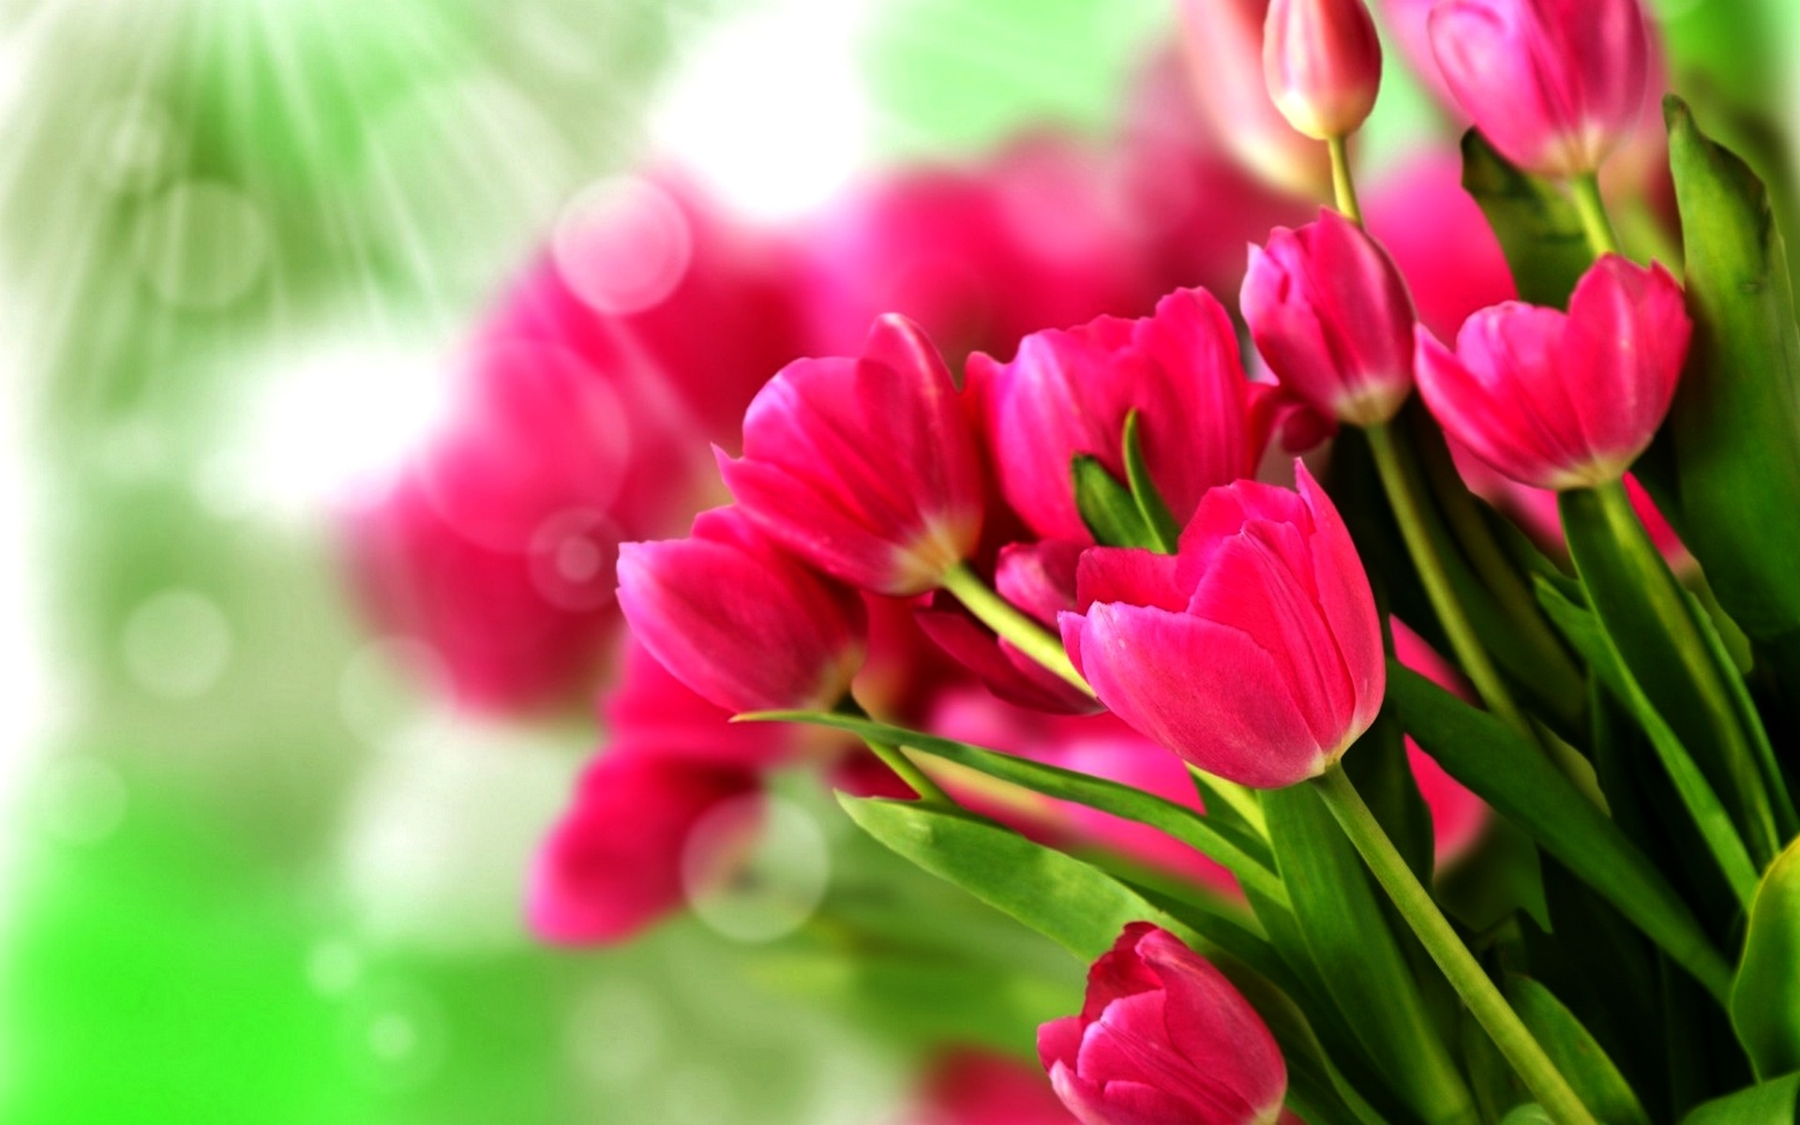
স্বাগতম

Slide 2
পরিচিতি
শিক্ষক পরিচিতি
রেবেকা সুলতানা
সিনিয়র শিক্ষক (কম্পিউটার)।
মোগলটুলা মাধ্যমিক বিদ্যালয়।
মুক্তাগাছা, ময়মনসিংহ।
পাঠ পরিচিতি
বিষয়ঃ সাধারণ বিজ্ঞান
বিষয়বস্তুঃ পাতার প্রকারভেদ ও পরিবর্তিত পাতা
শ্রেণিঃ ৭ম
সময়ঃ ৪০ মিনিট

Slide 3
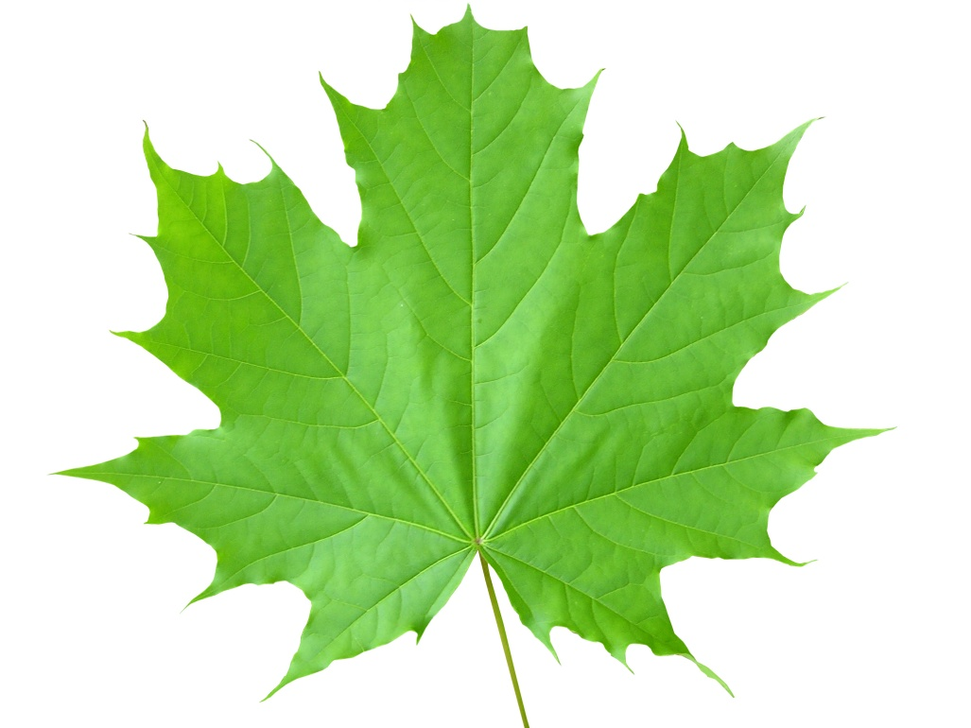
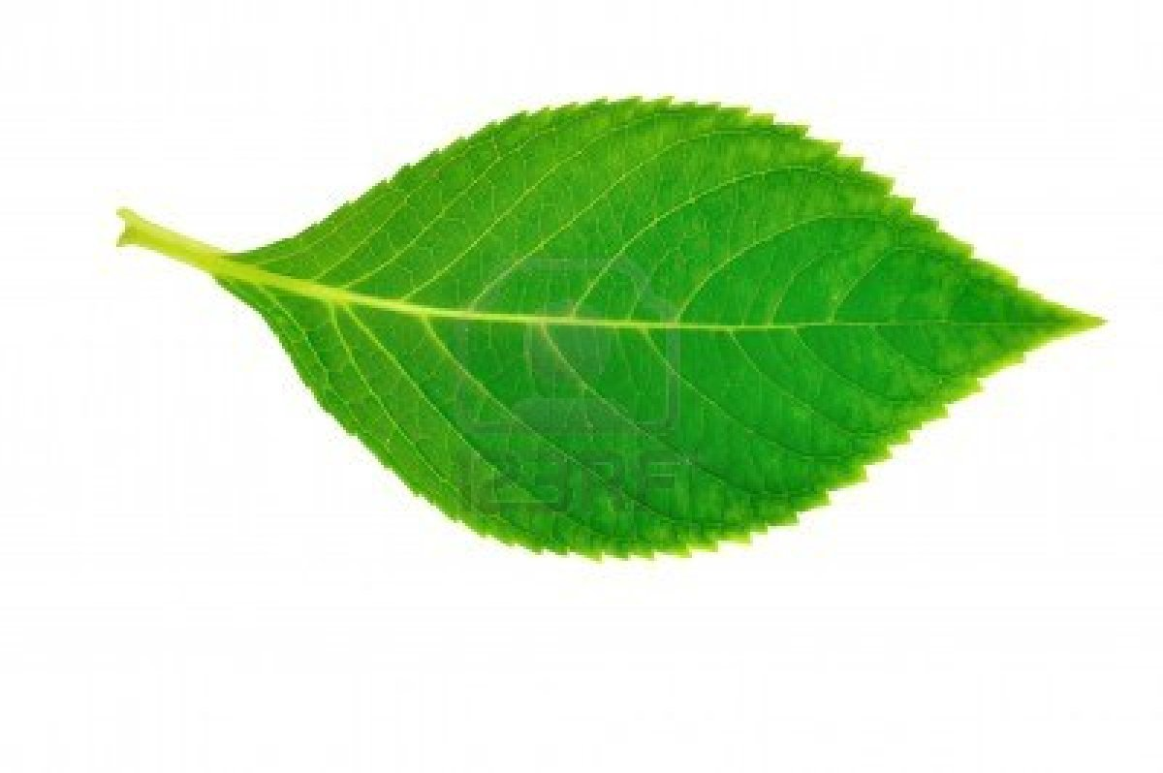
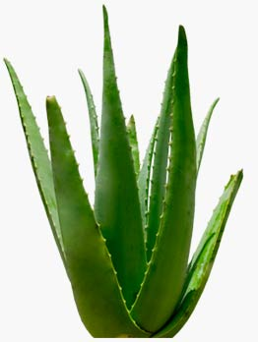
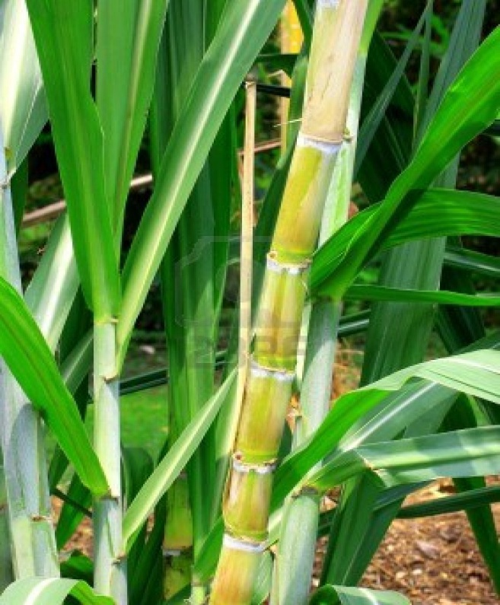

Slide 4
পাতার প্রকারভেদ ও পরিবর্তিত পাতা।

Slide 5
শিখন ফল
এই পাঠ শেষে শিক্ষার্থীরা-
সাধারন আকৃতি ও আলোক প্রাপ্তি অনুসারে পাতার প্রকারভেদ ও উদাহরন বলতে পারবে।
পরিবর্তিত পাতার সংজ্ঞা, উদাহরণ বলতে পারবে।
আশুপাতি ও স্থায়ী পাতার সংজ্ঞা ও উদাহরণ বলতে পারবে।

Slide 6
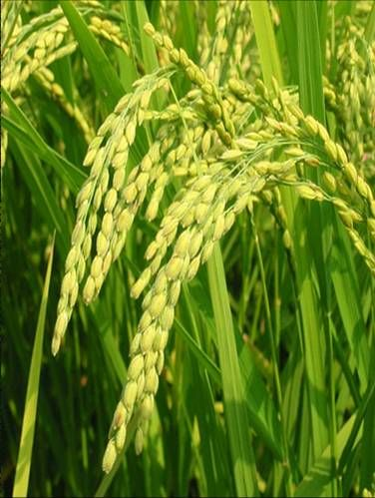
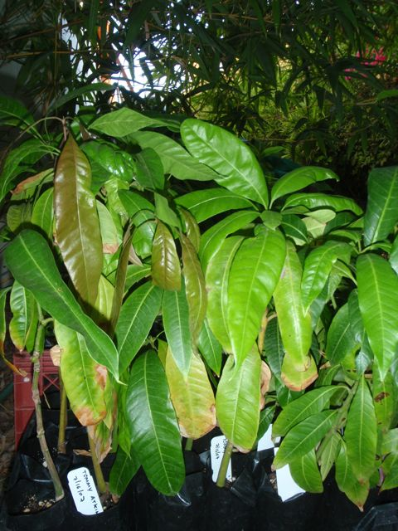
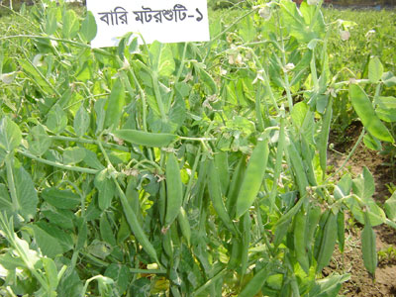
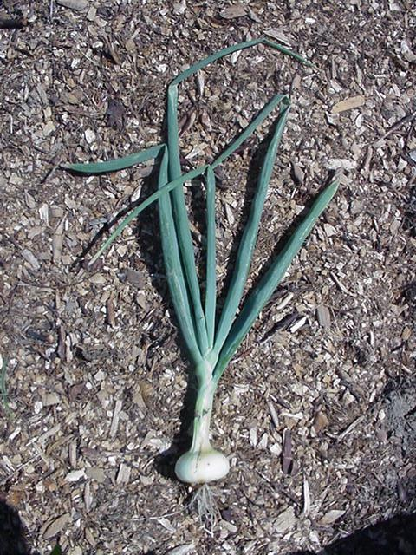
বিষম পৃষ্ট পাতা
সমদ্বিপৃষ্ট পাতা
আকর্ষী পাতা
নলাকার পাতা

Slide 7
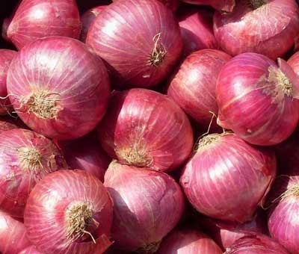
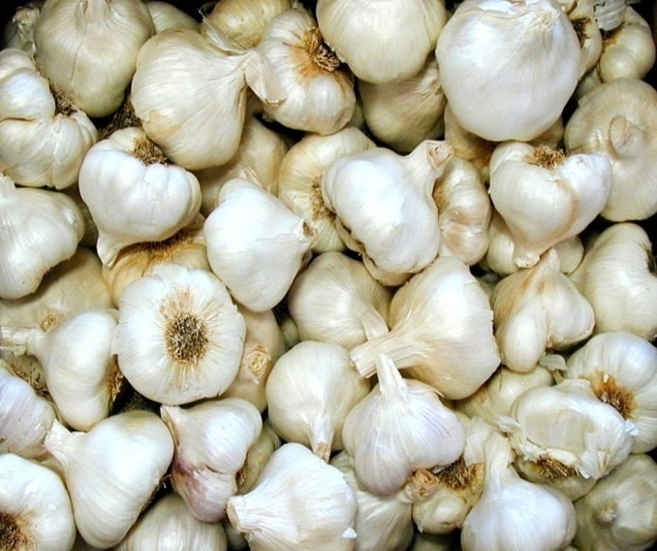
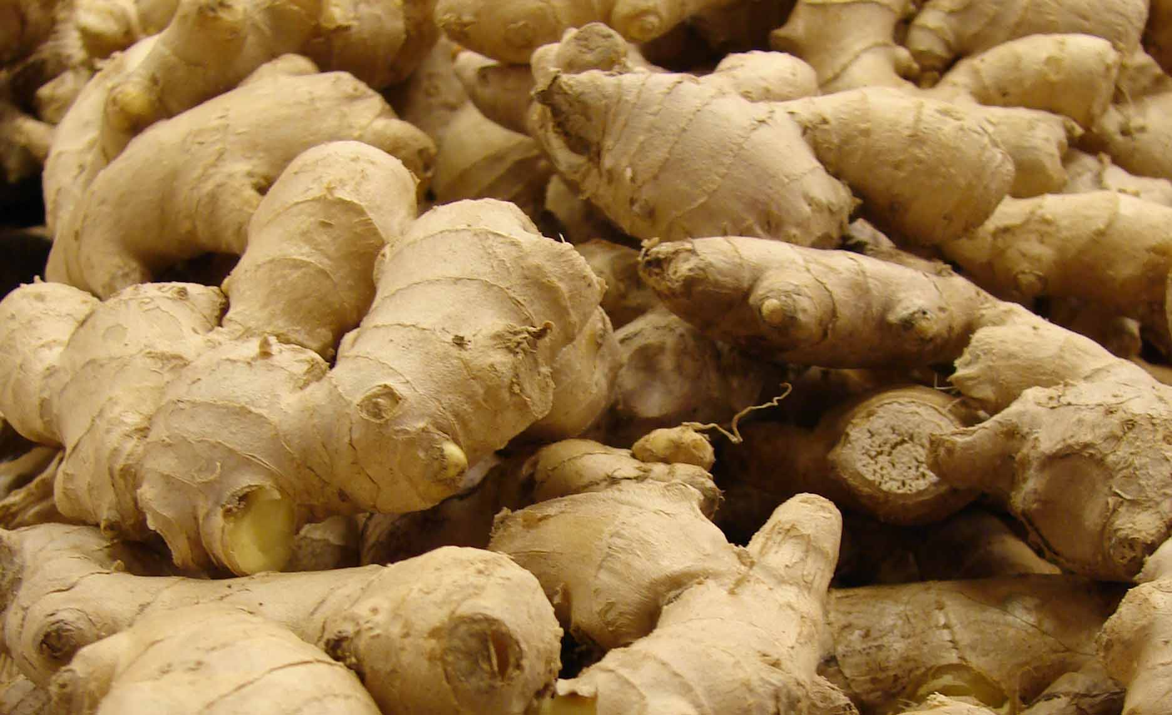
শল্কপত্রের উদাহরণঃ
পিয়াজ, রসুন,আদা ভূ-ন্মিস্থ কান্ড। এদের পত্র ফলক খুবই পাতলা এবং অসবুজ অবস্থায় পরিবতির্ত হয়।

Slide 8
দলীয় কাজ
গ্রুপ- ১ মটরশুটির পাতা পরিবতির্ত হয়ে পত্র আকর্ষীতে কিভাবে পরিনত হয় লিখ।
গ্রুপ-২ পেঁয়াজ নলাকার পাতা, যুক্তি দেখাও।

Slide 9
মূল্যায়ন
বিষমপৃষ্ঠ পাতার নাম উল্লেখ কর।
ধান গাছ কোন প্রকারের পাতা?
নলাকার পাতার সংজ্ঞা দাও।
পত্র কন্টকের কাজ কি?

Slide 10
বাড়ীর কাজ
সবুজ ঘাসকে সমদ্বিপৃষ্ট পাতা বলা হয়, উত্তরের স্বপক্ষে যুক্তি দেখাও।

Slide 11

ধন্যবাদ।

